Slide 1
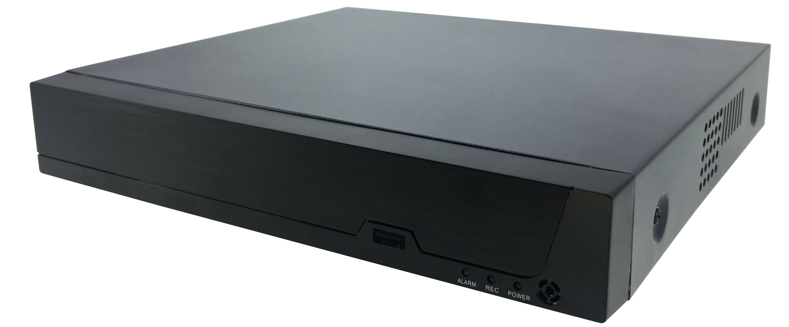
4路H.265五百萬專業型錄影主機
產品特色
ISCDWJ5104-N
H.265 五百萬壓縮高解析多合一DVR， 相容AHD / TVI/ CVI/ 960H 及IP
全時顯示及 全時回放, 支援錄影張數依影像輸入數自動偵測分配
自動偵測信號源類型， 不需單獨調整。
支援各種信號源的UTC 功能。
支援標準的ONVIF 攝影機， 並根據類別信號的數量自動調整攝影機的輸入數量。
具P2P功能, 可用QR code 即時掃描連網
人性化GUI操作介面/ 螢幕鎖定功能 / QR Cord連結手機APP軟體 / 智慧硬碟功能/ 警報Email傳送狀態等功能
檔案備份功能：備份格式具有AVI檔案輸出格及自有格式選擇
內建IVS智慧功能： 包括，越線， 區域入侵， 物體遺留， 物體看守
影像回放方式：輸入日期(時、分、秒) 同步回放功能 / 事件回放功能 / 分時錄影回放功能/智慧搜尋回放
遠端手機軟體適用 Android & iOS 系統.
警報觸發可指定email 及設定的FTP
各路影像及聲音接口具防雷擊及突波保護

Slide 2
四路多混五百萬專業型錄影主機
產品規格
型號 |  | ISCDWJ5104 -N
品名 |  | H.265 五百萬四路數位錄影機
壓縮格式 |  | H.265/H.264
影像系統 |  | NTSC/PAL
操作系統 |  | Linux(embedded)
影像輸出 |  | 4 路
影像輸出 |  | VGA/ HDMI 輸出
IP 影像輸出 |  | 4ch/ 只接IP 可達4路
聲音輸出/輸入 |  | 4 路輸入/1 路輸出 (RCA)
解析度 |  | 類比:5M/4M/3M/1080P/720P/960H
 |  | IP: 1080P/ 720P
顯示 |  | 1/4/跳台
錄影 | 解析度 | 類比 :5M/4M/3M/1080P/720P/960H IP :1080P/720P
 | 張數 | 5MP類比機種:5MP:6fps(每路) 1080P:PAL:25fps(每路)/NTSC:30fps(每路) IP : PAL:25fps(每路)/NTSC: 30fps(每路)
IP-錄影頻寬 |  | 200Kb/s~2397Kb/s((初始值為 2048kbps, 少一路類比可增加 2048kbps)
最大輸出頻寬 |  | 10Mbps
最大張數 |  | 5M: 24fps ; ;1080P: 120fps
錄影模式 |  | 持續錄影/手動/動態觸發
同步回放 |  | 4CH
網路 |  | DHCP、PPPOE、FTP、DNS、DDNS、NTP、UPNP、EMAIL、IP Competence、IP Search 、Alarm Center
硬碟格式 |  | 1SATA HDD, 達到 10TB
多工模式 |  | 即時, 錄影, 回放, 備份，網路
USB |  | 2xUSB
警報輸出 |  | 無
PTZ 控制 |  | RS485
手機支援 |  | iPhone ， Android
輸出顯示 |  | VGA/HDMI :1024*768,1280*1024,1440*900,1920*1080,2560*1440
電源 |  | DC 12V/2A
材積(WxDxH) |  | 300X227X53mm
工作溫度 |  | -10°C~+55°C
工作濕度 |  | 10%~90%

